Slide 1
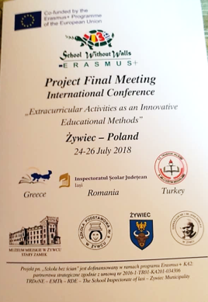
School Without Walls
Erasmus + Strategic partenerships project
Reuniunea finală - Żywiec, Polonia, 24-26 iulie 2018
Notes:
Ă

Slide 2
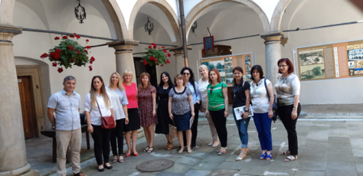
În calitate de partener, I.S.J. Iași a încheiat acest proiect ce a vizat conștientizarea rolului activităților extrașcolare în viața elevilor și profesorilor și recunoașterea schimbărilor benefice din viața acestora: creșterea încrederii în sine, atitudine pozitivă față de școală și societate, percepția pozitivă a profesorilor.
Alături de instituții partenere din Turcia, Polonia și Grecia s-au derulat de-a lungul anului școlar 2016-2018, în toate țările partenere, numeroase activități extracurriculare, vizite în muzee, dezbateri, la care au participat atât elevi, cât și profesori. Alături de I.S.J. Iași în proiect au participat în calitate de parteneri locali Colegiul Economic Administrativ din Iași și Complexul Național Muzeal Moldova.
Notes:
Ă

Slide 3
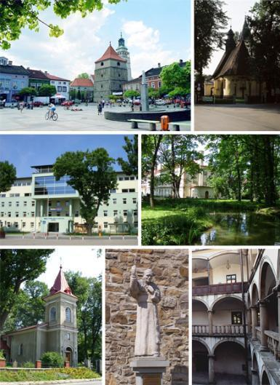
Żywiec, Polonia
- locul unde a avut loc ultima reunine din cadrul proiectului, ce a reprezentat închiderea proiectului SWW
Żywiec - este cunoscut pentru așezările de gorali (populație pastorală de limbă poloneză care a fost atestată documentar ca ocupând compact începând din Evul Mediu anumite regiuni montane din sudul și sud-estul Poloniei) din împrejurimile acestuia. Aici este produsă cea mai renumită marcă de bere poloneză: Żywiec.
Notes:
Ă

Slide 4
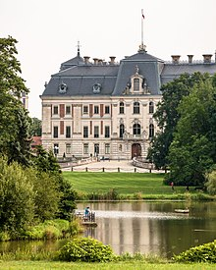
Vizita la Castelul Pszczyna
Palat clasic construit în secolul al XIII-lea sau chiar mai devreme, în stil gotic și reconstruit în stil renascentist în secolul al XVII-lea. Reședință a nobililor polonezi, palatul este considerat drept unul dintre cele mai frumoase din Polonia.
Notes:
Ă

Slide 5
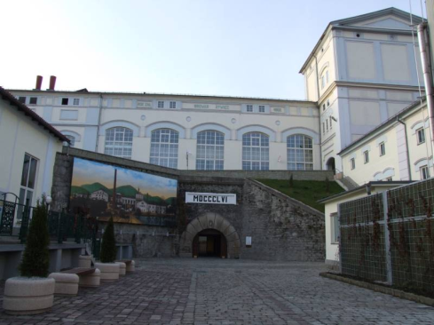
Vizită la Muzeul berii din Zywiec
Notes:
Ă

Slide 6
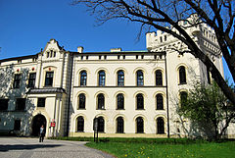
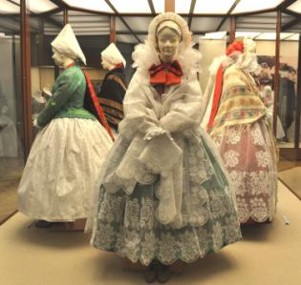
Vizită la Muzeul Miejskie
Notes:
Ă

Slide 7
Ce a vizat proiectul SWW?
stimularea creativității în contexte multilingvistice și multiculturale
dezvoltarea și schimbul de bune practici între Grecia, Polonia și Turcia în domeniul activităților școlare și extrașcolare ce implică extinderea procesului educațional în muzee, instituții de cultură
dezvoltarea gândirii creative și reducerea abandonului școlar prin inițierea de activități extrașcolare atractive
Notes:
Ă

Slide 8
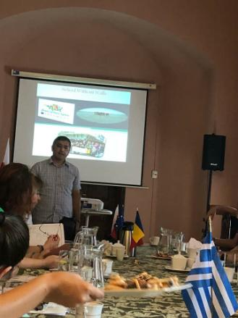
Ce a vizat proiectul SWW?
încurajarea profesorilor să adopte metode pedagogice inovatoare
dezvoltarea și îmbunătățirea competenței profesionale ale cadrelor didactice prin utilizarea resurselor cultural – istorice și de mediu pentru îmbunătățirea eficienței educației școlare și a procesului de dezvoltare a personalității elevului, precum și realizarea efectivă a unei rețele de colaborare între diferite organizații educaționale și culturale.
Notes:
Ă

Slide 9
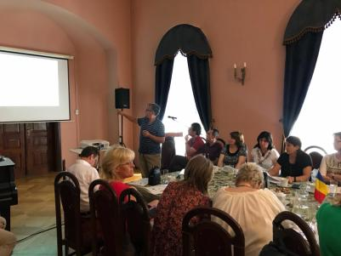
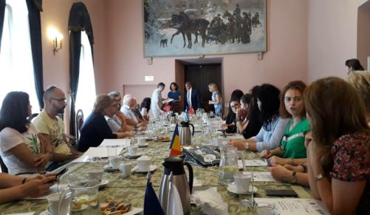
Delegațiile din cele 4 țări au discutat și au analizat principalele produse ale proiectului: “Pachet de bază cu instrumente inovatoare pentru învățare”, “Broșura de bune practici” și “Broșura cu planuri de lecții și activități extracurriculare”, ce vor ajuta la îmbunătățirea unor aspecte din sfera educației.
Notes:
Ă

Slide 10
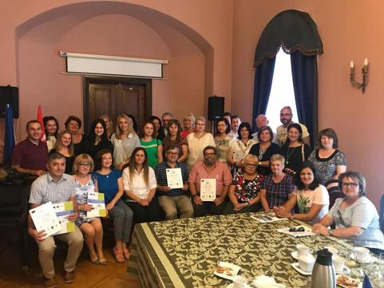
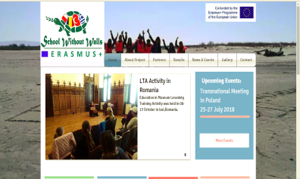
https://www.swwproject.net/
https://www.facebook.com/SWWalls

